Slide 1
V-Met:IaaS型クラウドにおける 仮想化システム外部からの安全なVM監視
九州工業大学
美山翔平 光来健一
Notes:
(一番最初に)おはようございます。九州工業大学の美山と申します。
よろしくお願いします。
(題目。。。)

Slide 2
クラウドにおけるVM監視
IaaS型クラウドが普及
仮想マシン(VM)を提供
ユーザは自由にシステムを構築することができる
侵入検知システム(IDS)による監視が必要
ユーザVMは十分に管理されているとは限らない
サーバ設定の不備、セキュリティアップデートの未適用
ユーザVM内で監視しても侵入者に無効化される
ユーザVM
IDS
攻撃者
Notes:
近年、そのクラウドのサービス形態の一つ、IaaS型クラウドと呼ばれるクラウドサービスが普及してきています。
このクラウドサービスでは仮想マシン、今回の発表ではVMと略しますが、をユーザは必要に応じて自由にシステムを構築することができます。
実際のIaaS型クラウドサービスとして、AWS ,amazon EC2などが挙げられます。
そのユーザが使用するVM、今回はユーザVMと呼びますが、
サーバの設定の不備や、セキュリティアップデートの未適用で、管理者がVMを十分に管理しているとは限りません。
そのようなVMは、外部の攻撃者によって攻撃、侵入されることが考えられます。
そこで侵入検知システム、IDSによる監視が必要です。
しかし、VMの中でIDSを動作させても攻撃者が侵入した場合、それを無効化されてしまうことが考えられます。

Slide 3
IDSオフロード
IDSをユーザVMの外側で動作させて安全に監視
ユーザVMに侵入してもIDSを攻撃できない
オフロードしたIDSはユーザVMから情報を直接取得
メモリ：OSのデータを解析して、不正なプロセスを検知
ネットワーク：サーバへの不正な通信を検知
ディスク：ファイルの改ざんを検知
ユーザVM
IDS
IDS
攻撃者
監視
オフロード
Notes:
そのようなことに対して、IDSをユーザVMの外側で動作させる手法、IDSオフロードという手法が提案されています。
この手法では、VMの外側でIDSを動作させることで、仮に攻撃者がVMに侵入してもIDSを攻撃することはできません。
このときオフロードしたIDSはユーザVMから情報を直接取得します。
例えば、メモリの情報を取得する時は、メモリの情報はOSの情報の中にあるので、OSの情報を解析して、不正なプロセスが動いていないかを検知します。
ネットワークの情報を取得するときには、VMが送受信するパケットを取得し、不正な通信が行われていないかをチェックします。
ディスクの情報を取得するときには、仮想ディスク上のファイルシステムを解析し、ファイルの属性や内容をチェックすることで、ファイルの改ざんを検知する

Slide 4
クラウドにおけるIDSオフロード
クラウドの管理者は信頼できるとは限らない
Google管理者によるプライバシ侵害 [TechSpot '10]
サイバー犯罪の28%は内部犯行 [PwC '14]
管理者の35%は機密情報をのぞき見 [CyberArk '09]
IDSオフロードの安全性が担保できない
オフロードしたIDSは管理者によって容易に無効化
IDS
ユーザVM
管理者
Notes:
ではIDSオフロードをクラウドに応用させていきたいのですが、問題があります。
それは、クラウドの管理者は常に信頼できるとは限らないということです。
例えば、管理者がユーザの情報を盗み見るということが考えられます。
実際に、googleの管理者がユーザの情報を盗み見て、プライバシを侵害するという事例があります。
サイバー犯罪の28%は内部犯行という事例があります。
また、クラウドの管理者は機密情報を覗き見るという報告があります。
これらのことから、管理者というのは常に信頼できる人物とは限りません。
クラウドの管理者が信頼できない人物であった場合、オフロードしたIDSは管理者に容易に無効化されてしまい、
IDSオフロードの安全性を担保することができません。
* Google->ユーザ「VM」の話ではない。
* 「クラウドの話ではない。」、システム全般としての話。

Slide 5
従来の安全なIDSオフロード
クラウド内の仮想化システムの一部を信頼する手法が提案されてきた
ハイパーバイザを信頼してユーザVMを監視
例：Self-Service Cloud [Butt et al.'12]
安全に実行できる監視用VMを提供
例：RemoteTrans [Kourai et al.'16]
ハイパーバイザを経由して遠隔から監視
監視
ユーザ
VM
IDS
ハイパーバイザ
仮想化システム
Notes:
信頼できない管理者によって、オフロードしたIDSを無効化されるということを考えて、
従来ではクラウド内の一部を信頼する手法が提案されてきました。
ここで従来されてきた研究を紹介する前に、仮想化システムの簡単に説明をします。
クラウドというのは仮想化システムで構成されています。
そして、その中はハイパーバイザと呼ばれる仮想化システムのルートのような部分と、
その上で動作するユーザVMがあります。
この仮想化システム内のハイパーバイザを信頼する監視手法が従来、提案されてきました。
例えば、Self-Service Cloudでは安全に実行できる監視用VMを用意しておき、ユーザVMを監視するという研究です。
RemoteTransはハイパーバイザを経由して遠隔から監視するという研究です。

Slide 6
従来手法の問題
管理者はハイパーバイザを比較的容易に攻撃可能
機能豊富な管理インタフェースを提供
ハイパーバイザの脆弱性を攻撃しやすい
一般の管理者が仮想化システム全体を管理できない
ハイパーバイザの更新を許可すると危険
管理者
ユーザ
VM
ハイパーバイザ
仮想化システム
Notes:
しかし、今示したような手法には２つ問題点があります。
１つ目に仮想化システム内に管理者が同居しているため、その中で動作するハイパーバイザを攻撃するのは比較的容易であるということです。
２つ目に一般の管理者は仮想化システム内のハイパーバイザを直接、操作することができないことによる問題です。
この管理者がハイパーバイザを含む仮想化システム全体をアップデートしようとした時に、アップデートすることができません。
これは、この仮想化システム内の管理者は信頼できない管理者を想定しているので、その管理者が管理する仮想化システムは信頼できないためです。

Slide 7
提案：V-Met
仮想化システムの外側でIDSを動作させることにより安全にユーザVMを監視
仮想化システム内の管理者がIDSを攻撃するのは困難
仮想化システムの中から外へのアクセスは大きく制限
一般の管理者でも仮想化システム全体の管理が可能
従来の管理手法が使える
IDS
ユーザ
VM
IDS
管理者
再オフロード
仮想化システム
Notes:
そこで提案手法であるV-Metでは、仮想化システムの外側でIDSを動作させることで安全にユーザVMを監視します。
V-Metでは、仮想化システムの中から外へのアクセスを制限します。
これにより、仮想化システム内の管理者がIDSを攻撃のが困難になります。
また、従来ではIDSを安全に動作させるために仮想化システムに信頼できる部分を作り、その中でIDSを動作させていました。
しかし，V-MetではIDSを仮想化システムの外側で動作させるので、仮想化システム内に信頼できる部分をつくる必要がありません。
それにより仮想化システム全体を管理者が管理することができるようになります。
こうすることで管理者は、従来通りの管理手法を使うことができます。

Slide 8
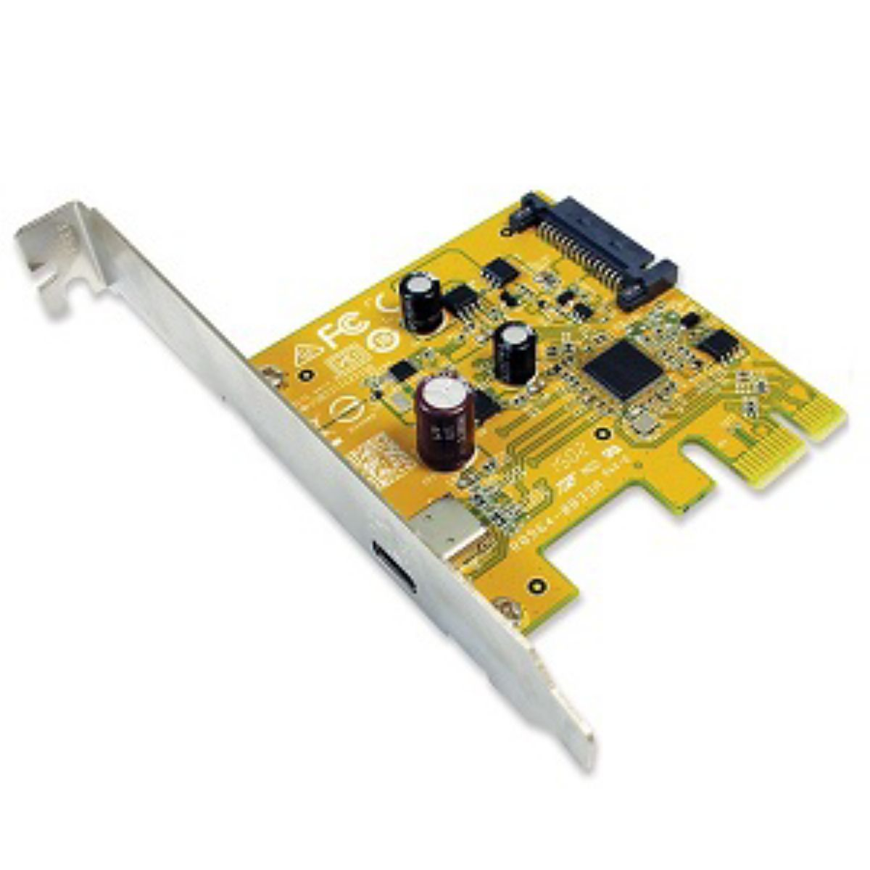
従来の実現方法
仮想化システムの外側にあるハードウェアを用いた実現方法が提案されている
例：Copilot [Petrini et al.'04]
PCI拡張ボード上でメモリの改ざんを検知
例：HyperGuard [Rutkowska et al.'08]
CPUの特殊なモードでIDSを実行
既存の高機能なIDSを動作させるのは難しい
IDS
ユーザ
VM
ハードウェア
仮想化システム
Notes:
仮想化システムの外側でIDSを動作させるという手法は、従来も提案されていました。
それらの研究は専用のハードウェアを用いて、それをサーバなどに接続して安全にIDSを動作させるという研究でした。
しかし、従来の研究はハードウェア依存のため、既存のIDSを動作させるのは難しいという問題がありました。
実際の研究として、CopilotではPCI拡張ボードを開発して、メモリの改ざんを検知するという研究です。
HyperGuardでは、CPUの特殊なモードで単純なIDSを実行するという研究です。

Slide 9
ネストした仮想化による実現
仮想化システム全体をVM内で動作させる
そのクラウドVMの外側で既存のIDSを実行可能
クラウドVMの外側は信頼できる管理者が管理することを仮定
VMの保護により仮想化システムはIDSから強く隔離
オーバヘッドを減らす手法が提案されている
6〜8% [Azab et al.'10]
クラウドVM
仮想化システム
IDS
ユーザ
VM
管理者
Notes:
対して、V-Metでは、ソフトウェアの部分によってIDSを仮想化システムで動作させます。
V-Metはハードウェアの制約がないので、既存のIDSをそのまま動作させることができます。
V-Metでは、ネストした仮想化という技術を利用します。
ネストした仮想化というのは、仮想化システム全体をVMの中で動作させる技術です。
今回の発表では、その仮想化システムが動作するVMのことをクラウドVMと呼ぶことにします。
ネストした仮想化はソフトウェアによる技術であるので、クラウドVMの外側で既存のIDSを実行することができます。
VMの中でVMを動作させるため、仮想化システムとIDSを強い隔離を実現しています。
なんで強い隔離？
コンピュータ同士くらい隔離している

Slide 10
メモリ監視
クラウドVMのメモリ上にあるユーザVMのデータを監視
クラウドVMのメモリ上には複数のユーザVMのメモリが置かれている
監視対象のユーザVMのメモリを特定し、その中にある目的のデータを特定
データにアクセスするためにアドレス変換を行う
クラウドVM
ユーザVM
ユーザVM
IDS
Notes:
ここまでは、V-Metの特徴を説明してきましたが、ここからはV-Metの監視方法について説明していきます。
V-Metの監視は大きく３つあり、メモリ監視、ネットワーク監視、ディスク監視です。
まずは、メモリ監視について説明していきます。
IDSはクラウドVMの中で動作するユーザVMのデータを特定します。
ユーザVMのメモリは、ユーザVM毎にクラウドVMのメモリを割当てることで仮想的にユーザVMのメモリとしています。
なので、クラウドVMのメモリの中から、監視対象のユーザVMのメモリの中にある目的のデータを見つける必要があります。
そのユーザVMのメモリを特定するためにV-Metでは、監視対象のユーザVMのメモリを特定し、その中にある
データの位置を特定します。
メモリ監視についてはもう少しさらっと。。。
特定->アドレス変換

Slide 11
ネットワーク監視
ユーザVMのネットワーク通信を二箇所で監視
ユーザVMの境界
ユーザVMが実際に送受信したパケットを取得
クラウドVMの境界
仮想化システムが送受信した時点のパケットを取得
ユーザVMが実際に外部と行う通信を監視できる
クラウドVM
仮想化システム
ユーザVM
ユーザVM
IDS
Notes:
クラウドVMから送られてきたパケットは、クラウドVMのところでユーザVMのパケットは混ざります。なので、
パケット分類器はパケットの送信元のMACアドレスをみて、ユーザVMを判別をします。
外部から送られてきたパケットについては、そのパケットの宛先のMACアドレスをみてユーザVMを判別をします。
ブロードキャストパケットなどはすべてのIDSに渡す。
パケットを分類することが伝わるように。
タップデバイスはソフトウェアのネットワーデバイス。
ユーザVM毎にユーザVMだけを監視したいけど、Snortはネットワークデバイス単位でしか監視することができない。
ebtablesというプログラムを用いてパケットをフィルタし、ユーザVMのパケットだけをキャプチャして、
タップデバイスに書き込む。
Snortはネットワークデバイスの形でしか監視することができない。

Slide 12
ディスク監視
ユーザVMの仮想ディスクの配置に応じた監視
ネットワークストレージ上にある場合
ネットワークマウントで共有
クラウドVMの仮想ディスク内にある場合
その仮想ディスクのファイルシステムを解析
ユーザVMの仮想ディスクを見つけてアクセス
クラウドVM
IDS
ユーザ
VM
ネットワーク
ストレージ
仮想
ディスク
Notes:
状況によってディスクの場所が異なることを考慮して、
ディスク監視については、ユーザVMの仮想ディスクがネットワークストレージ上に置かれる場合と
クラウドVM内に置かれるに対応しました。
ネットワークストレージ上にある場合は、ネットワークマウントでディスクを共有しておくことで、
IDSが監視を行います。
コピーをしているようなもんです。
二重にマウントするためスナップショット
NFSは共有できる。ローカルはできない。
直接マウントするとディスクが壊れてしまうがあったので、、、スナップショット
一回マウント、OSが書き込めるようにした。

Slide 13
実装
V-MetをXen 4.4に実装
ネストした仮想化を用いてクラウドVM内でもXenを動かす
IDSは管理VM内で動かす
クラウドVM
IDS
ユーザVM
管理者
ハイパーバイザ
クラウドハイパーバイザ
Notes:
ここからは実装について説明していきます。
V-Metでは、仮想化ソフトウェアであるXenを用いました。
また、ネストした仮想化を実現するためにクラウドVMの中でもXenを動作させます。
クラウドVMの中にはハイパーバイザと、その上で動作するユーザVMがあります。
また、この管理者は信頼できない管理者を想定しています。
クラウドVMの下にはクラウドVMのハイパーバイザが動作しています。
今回の発表ではこのハイパーバイザのことをクラウドハイパーバイザと呼びます。
IDSは、クラウドハイパーバイザの管理VMの中で動作させます。

Slide 14
メモリ上のデータの取得
IDSはユーザVMのメモリ上のデータを取得するためにアドレス変換を3回行う
仮想アドレスをユーザVMの物理アドレスに変換
さらにクラウドVMの物理アドレスに変換
最後にシステム全体のマシンアドレスに変換
ユーザVM用EPT
ページ
テーブル
クラウドVM用EPT
ユーザVMの
仮想メモリ
ユーザVMの
物理メモリ
クラウドVM
の物理メモリ
マシンメモリ
Notes:
メモリ監視を行うためにIDSが分かるアドレスに変換します。
そのために、３回のアドレス変換が必要です。
まず、１回目の変換では、ユーザVMの仮想メモリのアドレスをユーザVMの物理メモリのアドレスに変換します。
この時アドレス変換にはユーザVMのページを用いて変換をアドレスの変換を行います。
２回目の変換では、ユーザVMの物理メモリのアドレスをクラウドVMの物理メモリのアドレスに変換します。
この時ユーザVMの拡張ページテーブル（EPT）と呼ばれるページテーブルを用いてアドレス変換を行います。
３回目の変換はクラウドVMの物理メモリのアドレスからシステム全体のマシンメモリのアドレスに変換します。
この時、クラウドVMのEPTを用いてアドレス変換を行います。
１回め、２回めの変換はV-Metが行います。
３回めの変換については、既存の仕組みで行います。
このようにして、ユーザVMのメモリ上のデータを取得します。

Slide 15
ページテーブルとEPTの特定
ユーザVM内のページテーブル切り替えをクラウドハイパーバイザが捕捉
CR3レジスタを書き換える際にVM Exitを発生させる
書き込もうとしたアドレスを取得
拡張ページテーブル(EPT)のアドレスも取得
仮想CPU内のVMCSから取得
クラウドVM
ユーザVM
ページ
テーブル
VM Exit
ハイパーバイザ
EPT
クラウドハイパーバイザ
Notes:
一回目の変換の、ユーザVMの仮想メモリのアドレスからユーザVMの物理メモリのアドレス変換するときについて詳しく
説明します。
一回目のアドレス変換ではユーザVMのページテーブルを用います。
このページテーブルはプロセス毎に割り当てられていて、時々刻々更新されます。
なので、ページテーブル切り替えを補足する必要があります。
このページテーブルのアドレスはCR3というレジスタが管理しています。
V-Metでは、OSがページテーブルのアドレスをCR3に書き込む時にVM Exitが発生するようにし、
そのタイミングでOSが書き込もうとしたアドレスを保存しておきます。
IDSはその保存したアドレスを用いてページテーブルを特定します。

Slide 16
監視するユーザVMの特定
ユーザVMがクラウドハイパーバイザにタグを登録
ウルトラコールと呼ぶ機構を用いて直接呼び出す
タグとEPT、ページテーブルを対応づける
IDSはタグを指定してユーザVMを特定
対応するEPT、ページテーブルを用いてアドレス変換
クラウドVM
ユーザVM
IDS
アドレス
変換情報
タグ
タグ
ハイパーバイザ
クラウドハイパーバイザ

Slide 17
ebtablesによるパケット取得
ebtablesのulog機能を用いてパケットを取得
ユーザVMごとにパケットを分類
送信元デバイスがクラウドVMの仮想NICの場合
送信元のMACアドレスに対応するユーザVMのパケット
宛先デバイスが仮想NICの場合
宛先のMACアドレスに対応するユーザVMのパケット
IDS
IDS
クラウドVM
ユーザVM
ユーザVM
パケット分類器
ebtables
外部
仮想NIC
Notes:
パケットフィルタリングにはebtablesというプログラムを用いました。
このプログラムはイーサネットフレームをフィルタし、そのフィルタしたパケットを
ユーザ空間で扱うことができるプログラムです。
クラウドVMから送られてきたパケットは、パケットの送信元のMACアドレスをみて、ユーザVMを判別をします。
ここでMACアドレスを用いるのは、MACアドレスはネットワーク内で一意に決まってるのでMACアドレスで判別をします。
外部から送られてきたパケットについては、そのパケットの宛先のMACアドレスをみてユーザVMを判別をします。

Slide 18
ウルトラコールによるパケット取得
ユーザVMが送受信パケットをクラウドハイパーバイザに転送
ネットワークドライバからウルトラコールを用いて直接呼び出し
パケットデータのアドレスを変換し、コピーして保存
IDSはハイパーコールによりパケットを取得
クラウドVM
ユーザVM
IDS
パケット
netfront
ハイパーコール
ウルトラコール
クラウドハイパーバイザ
パケット

Slide 19
クラウドVM内のディスク監視
単純には、クラウドVMの仮想ディスク、その中のユーザVMの仮想ディスクの順にマウント
ユーザVMの仮想ディスクのリカバリができない
破壊を防ぐためには読み込み専用でマウントする必要
dm-thinを使ってクラウドVMの仮想ディスクのスナップショットを作成してマウント
読み書き可にできる
スナップ
ショット
仮想
ディスク
クラウドVM
ユーザ
VM
IDS
Notes:
ユーザVMの仮想ディスクがネットワークストレージで共有されている場合は問題はありません。
しかし、クラウドVM内にユーザVMの仮想ディスクが置かれている場合は単純にマウントできません。
これは既に使用されているユーザVMの仮想ディスクを、同時にIDSが使おうとすると
競合がおき、リカバリができなくなってしまいます。
これを防ぐためには読み込み専用でマウントする必要があります。
そこでdm-thinを用いクラウドVMの仮想ディスクのスナップショットを作成し、
スナップショットを読み書き可でマウントすることができます。

Slide 20
実験
V-Metと従来システムでのIDSオフロードの性能を比較
Transcall [飯田ら'11] により既存のIDSをオフロード
メモリ、ディスク、ネットワークの監視性能を測定
実験環境
CPU:Intel Xeon E3-1270v3, メモリ: 8GB, HDD: 2TB, ギガビットイーサネット
Xen 4.4, Linux 3.13.0
従来
V-Met
ユーザVM
クラウドVM
ユーザVM
IDS
IDS
メモリ:1GB
メモリ:1GB
メモリ:3GB
Notes:
Transcallの説明
従来と提案の構成だけ話すこれで

Slide 21
メモリ監視の性能
メモリをマップして読み込む性能を測定
従来システムの1.3倍高速
アドレス変換の違いによるものと考えられた
アドレス変換用ハイパーコールの実行時間を測定
ページテーブルのアドレス取得が高速化
従来システムでは仮想CPUのすべての情報を取得していたため
Notes:
メモリのスループットを測定しました。
その結果としては、従来より1.3％高速になりました。
これは従来とV-Metのアドレス変換の違いによるものだと考えています。
従来システムでは、アドレス変換を行う際、仮想CPUの情報すべてを取得しており、
対してV-Metでは、アドレス変換の際に用いるCR3とEPTのみを取得します。
このときにかかる時間の比較は右のグラフになります。

Slide 22
chkrootkitの性能
TranscallによるIDS実行環境の構築時間を測定
従来システムより11%増加
EPTを用いたアドレス変換が相対的に多かった
Transcall上でのchkrootkitの実行時間を測定
従来システムより3%増加
実行環境の構築
chkrootkit
Notes:
TranscallというIDSの実行環境を構築するのにかかる時間を測定しました。
TranscallはOSのメモリ上のプロセスなどのデータを取得するようなプログラムです。
結果として、V-Metは従来より11%増加しました。
これはアドレス変換によるオーバーヘッドだと考えられます。
次にルートキット検出するIDSであるchkrootkitの実行時間を測定しました。
Chkrootkitはルートキットを検出するためにメモリの情報を監視をします。
また、ChkrootkitはTranscallを用いて実行します。
結果として、従来から3%増加という結果になりました。
CR3を用いる変換はキャッシュのおかげで減った
（プログラムで言うと、ハッシュを使っている部分）
ルートキットとは、マシンに潜伏し攻撃者は不正に情報を取得するマルウェアのことで、
管理者権限を奪うことを目的にしたマルウェアである。

Slide 23
ディスク監視の性能
iozoneを用いてディスク監視性能を測定
NFS：従来と同程度、ローカルディスク：16%向上
Tripwireの実行時間を測定
NFS：9%低下、ローカルディスク：13%低下
高
短
NFS
ローカル
NFS
ローカル
Notes:
ディスクの性能を調べる為にIozoneを実行しました。
結果は左の図になります。これはスループットなので高いほど良い性能ということになります。
ＮFSの場合は、従来と同程度で、ローカルディスクの場合は16%性能向上がみられました。
次にファイルシステムの整合性を検査するIDSであるTripwireの実行時間を測定しました。
TripwireもIDSの実行環境を提供するプログラムであるTranscallを用いて実行します。
結果は右側のグラフになります。これは実行時間なので短いほど良いです。
NFSの場合、9%低下、ローカルディスクでは13%低下しました。NFSの方が性能がいいという結果になりました。
Tripwireの実行時間がiozoneの結果と逆の傾向になっていることについてはTranscallによるもの
だと考えています。（捕捉的に）

Slide 24
ネットワーク監視の性能
Snortを用いたポートスキャン検出時間を測定
クラウドVMの境界で監視：0.36秒増加
ユーザVMの境界で監視：1.06秒増加
ネットワーク性能への影響を測定
スループットが3〜6%低下
Notes:
クラウドVMの境界で監視すると、従来と比較すると0.36秒増加した。
これは取得したパケットを分類することによるオーバーヘッドだと考えられます。
ユーザVMの境界で監視すると、
これはウルトラコールによって生じたオーバーヘッドであると考えられます。
ポートスキャンは攻撃の前段階
ネットワーク監視の性能
ポートスキャン検出時間
従来：0.08 秒
クラウドVMの境界：0.4秒
ユーザVMの境界：1.1秒
ネットワーク性能への影響
監視なし：85.45[Mbps]
クラウドVMの境界：83.1[Mbps]
ユーザVMの境界：80.9[Mbps]

Slide 25
関連研究
HyperGuard [Rutkowska et al.’08]
SMMと呼ばれるCPUモードで安全にIDSを動作
IDSの実行中はシステムが停止
HyperCheck [Wang et al.'10]
SMMでメモリを転送し、遠隔ホストでIDSを実行
ディスクやネットワークは監視できない
CloudVisor [Zhang et al.’11]
ネストした仮想化を用いて管理者によるユーザVMの情報漏洩・改ざんを防ぐ
本研究ではCloudVisorによる保護を前提

Slide 26
まとめ
IDSを仮想化システムの外側で安全に実行するシステムV-Metを提案
ネストした仮想化を利用して実現
仮想化システム内の管理者はIDSを攻撃できない
一般の管理者が仮想化システム全体を管理できる
監視のオーバヘッド増加は許容範囲内
今後の課題
ユーザVMの仮想ディスクを一意に特定
仮想化システム内のユーザVM以外も監視
Notes:
時間がやばいときは、一行目だけ

